Slide 1




Web scraping Via BeautifulSoup
Home
You can type something here…
Réalisé par : Lyaakoubi Boutaina
Twitter
Wikipedia
Google
SlidesMania

Slide 2
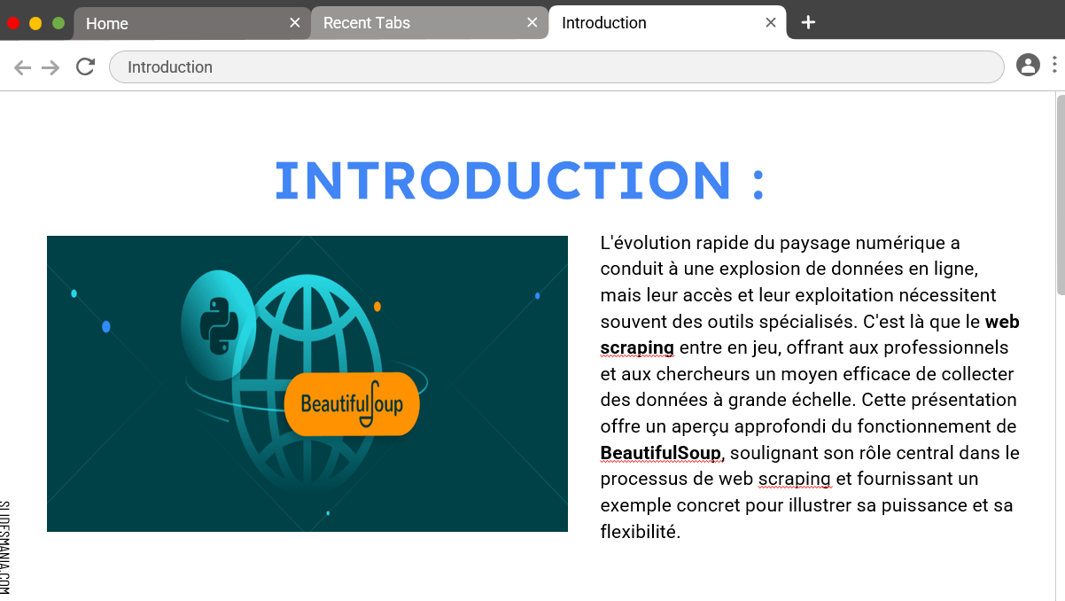
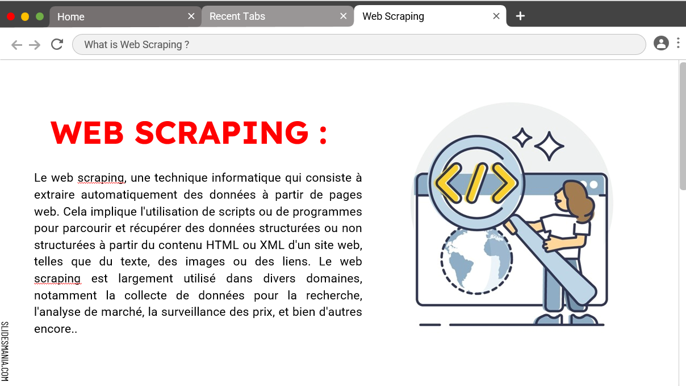
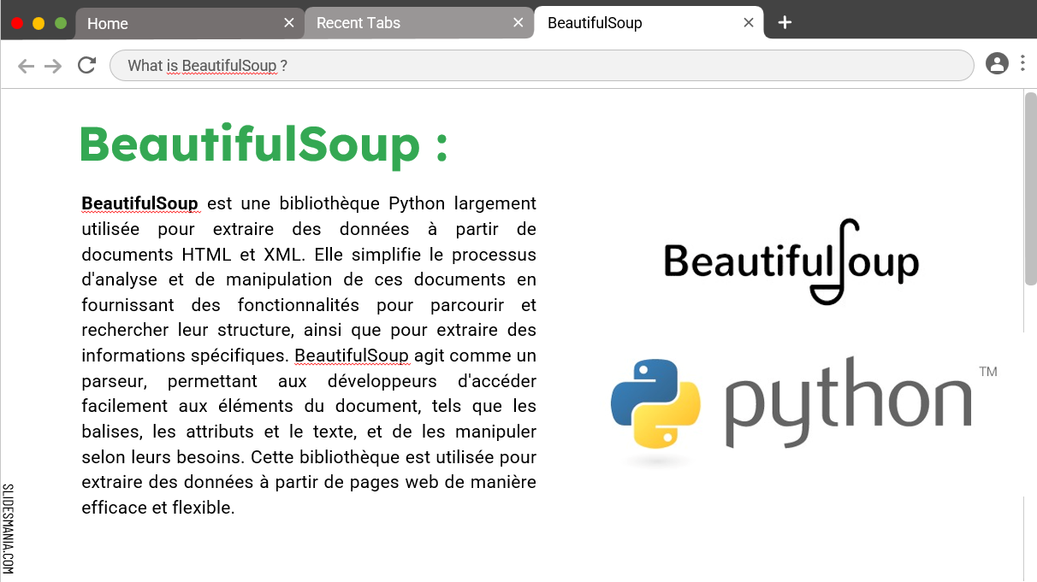
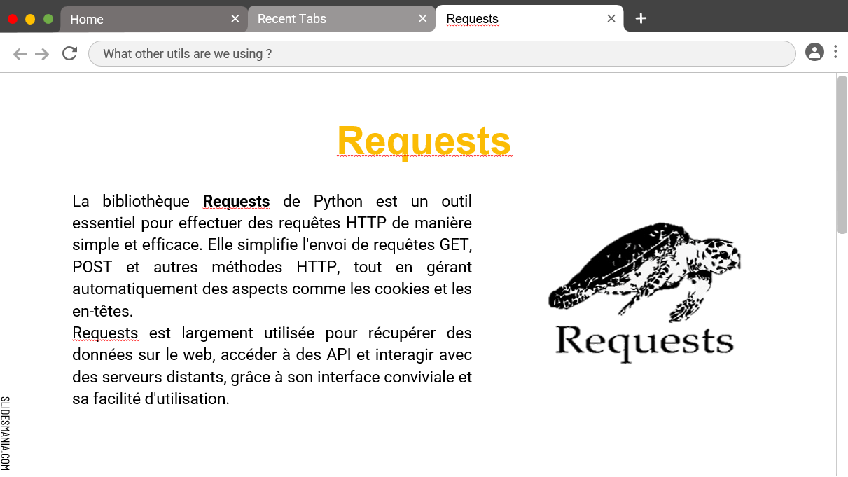
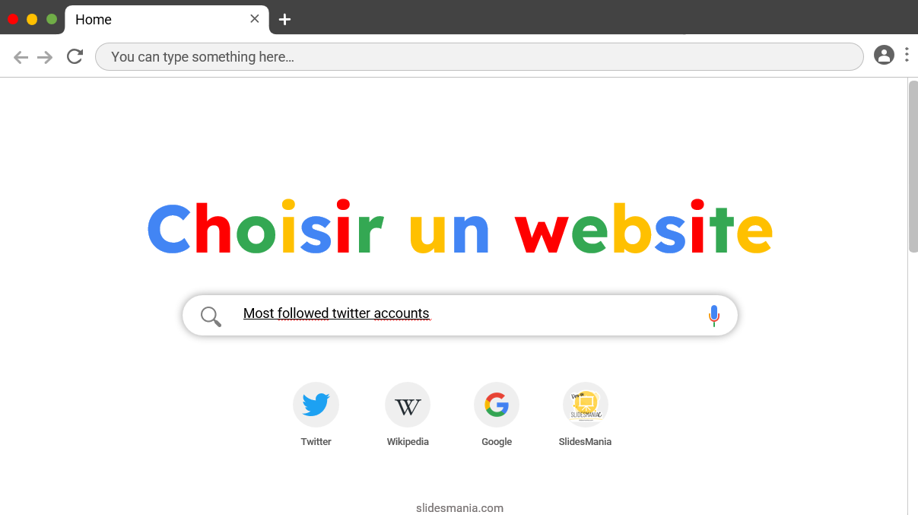
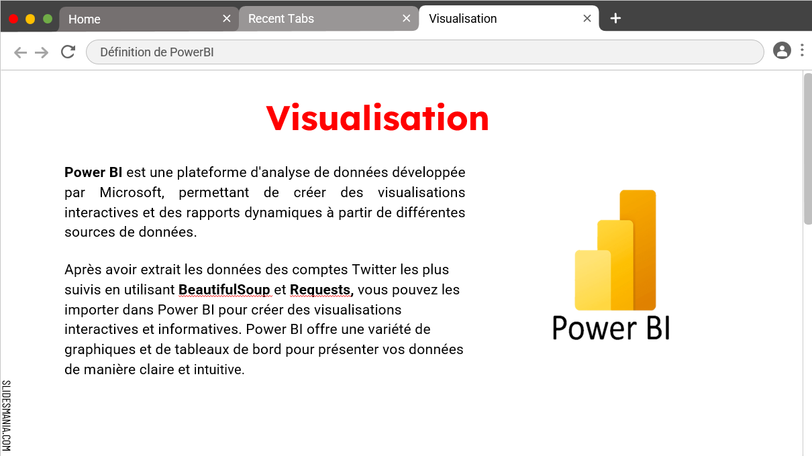
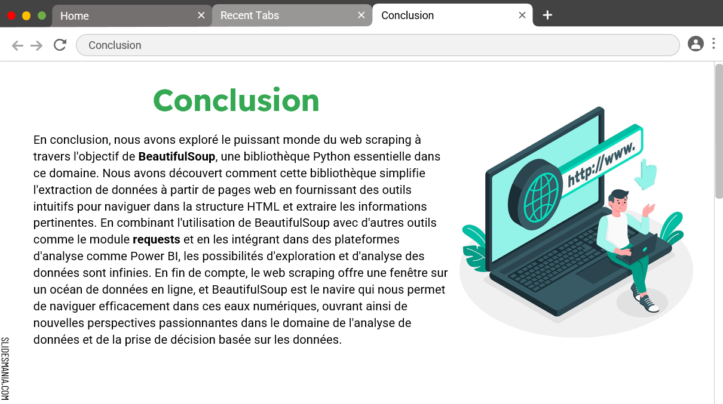
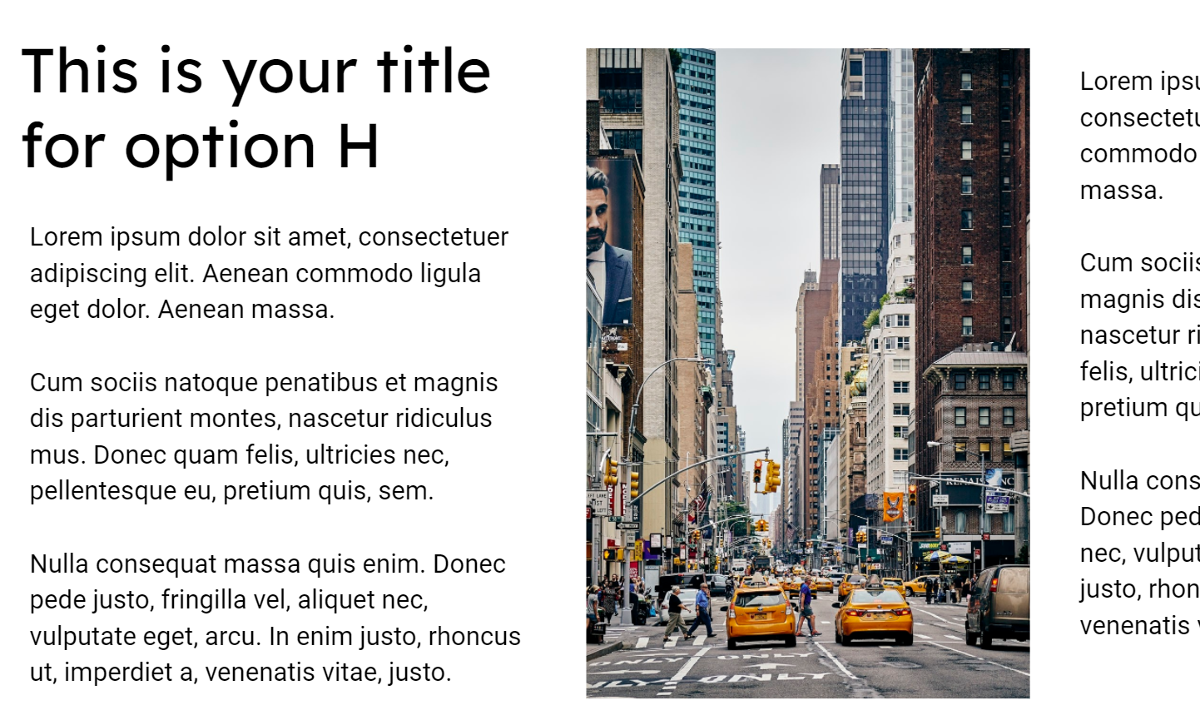
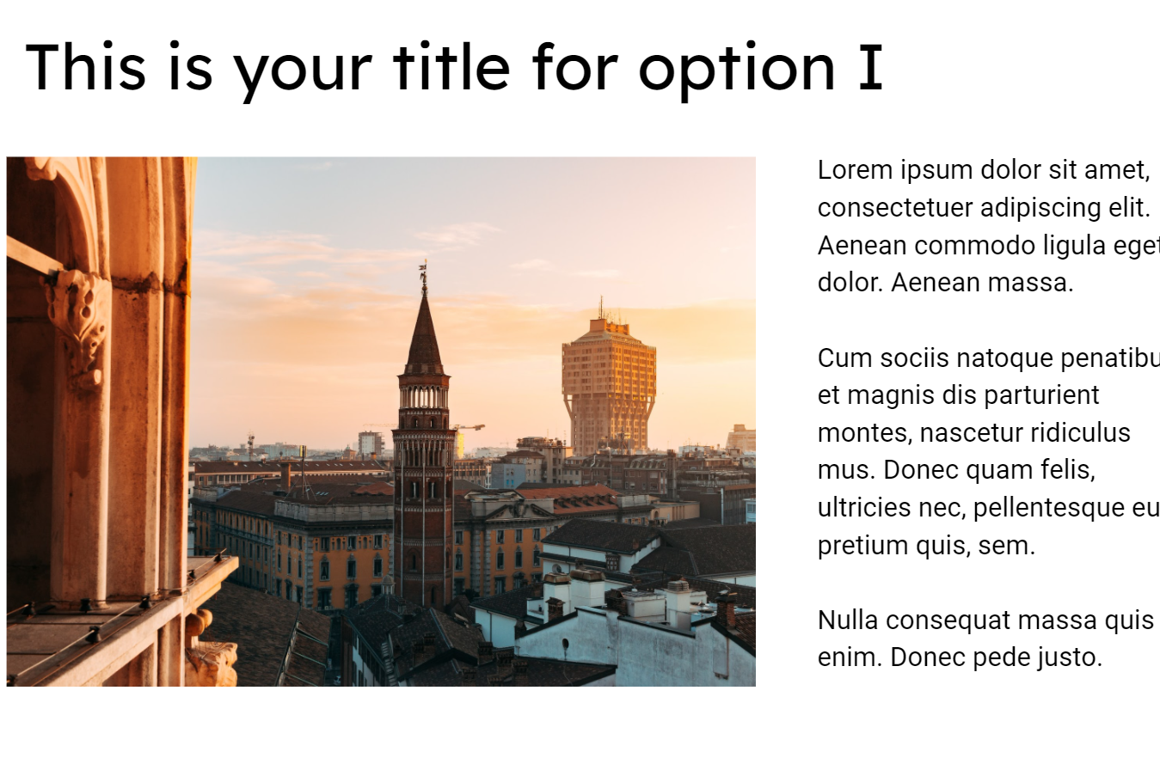
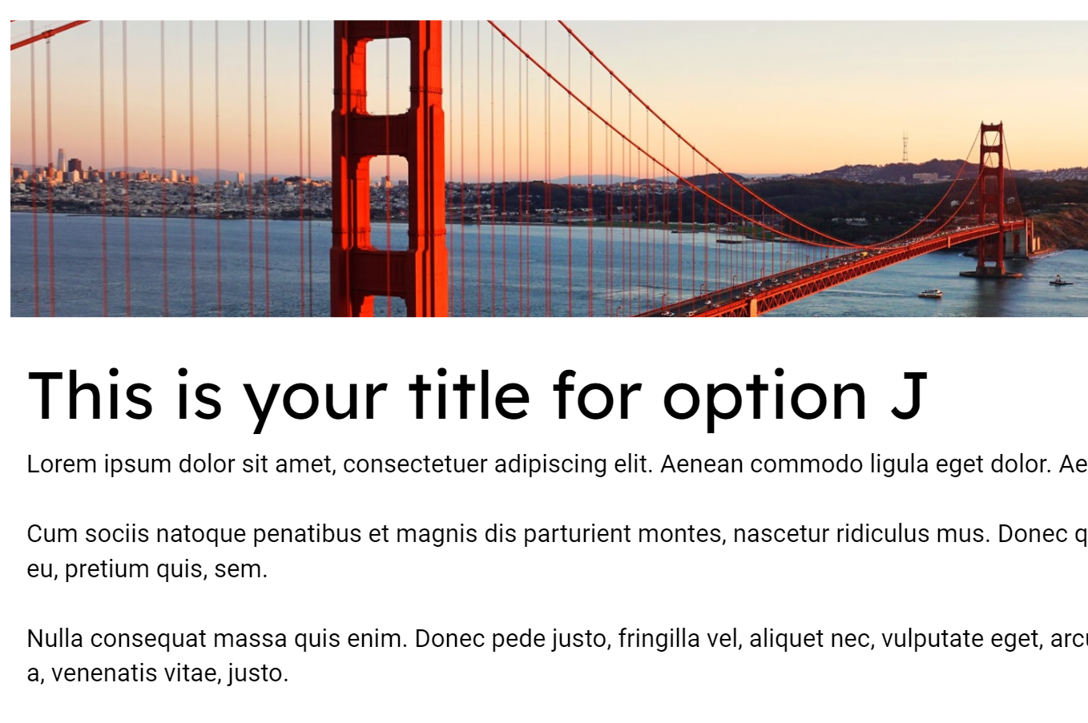
Table de matière
Home
Table de matière
You can type something here…
Introduction
Web scraping
BeautifulSoup
Requests
Fonctionnement
Visualisation
Conclusion
Option H
Option I
Option J

Slide 3

INTRODUCTION :
Home
Recent Tabs
Introduction
Introduction
L'évolution rapide du paysage numérique a conduit à une explosion de données en ligne, mais leur accès et leur exploitation nécessitent souvent des outils spécialisés. C'est là que le web scraping entre en jeu, offrant aux professionnels et aux chercheurs un moyen efficace de collecter des données à grande échelle. Cette présentation offre un aperçu approfondi du fonctionnement de BeautifulSoup, soulignant son rôle central dans le processus de web scraping et fournissant un exemple concret pour illustrer sa puissance et sa flexibilité.

Slide 4

WEB SCRAPING :
Home
Recent Tabs
Web Scraping
What is Web Scraping ?
Le web scraping, une technique informatique qui consiste à extraire automatiquement des données à partir de pages web. Cela implique l'utilisation de scripts ou de programmes pour parcourir et récupérer des données structurées ou non structurées à partir du contenu HTML ou XML d'un site web, telles que du texte, des images ou des liens. Le web scraping est largement utilisé dans divers domaines, notamment la collecte de données pour la recherche, l'analyse de marché, la surveillance des prix, et bien d'autres encore..

Slide 5


BeautifulSoup :
Home
Recent Tabs
BeautifulSoup
What is BeautifulSoup ?
BeautifulSoup est une bibliothèque Python largement utilisée pour extraire des données à partir de documents HTML et XML. Elle simplifie le processus d'analyse et de manipulation de ces documents en fournissant des fonctionnalités pour parcourir et rechercher leur structure, ainsi que pour extraire des informations spécifiques. BeautifulSoup agit comme un parseur, permettant aux développeurs d'accéder facilement aux éléments du document, tels que les balises, les attributs et le texte, et de les manipuler selon leurs besoins. Cette bibliothèque est utilisée pour extraire des données à partir de pages web de manière efficace et flexible.

Slide 6

Home
Recent Tabs
Requests
What other utils are we using ?
Requests
La bibliothèque Requests de Python est un outil essentiel pour effectuer des requêtes HTTP de manière simple et efficace. Elle simplifie l'envoi de requêtes GET, POST et autres méthodes HTTP, tout en gérant automatiquement des aspects comme les cookies et les en-têtes.
Requests est largement utilisée pour récupérer des données sur le web, accéder à des API et interagir avec des serveurs distants, grâce à son interface conviviale et sa facilité d'utilisation.

Slide 7
Choisir un website
Home
You can type something here…
Most followed twitter accounts
Twitter
Wikipedia
Google
SlidesMania

Slide 8
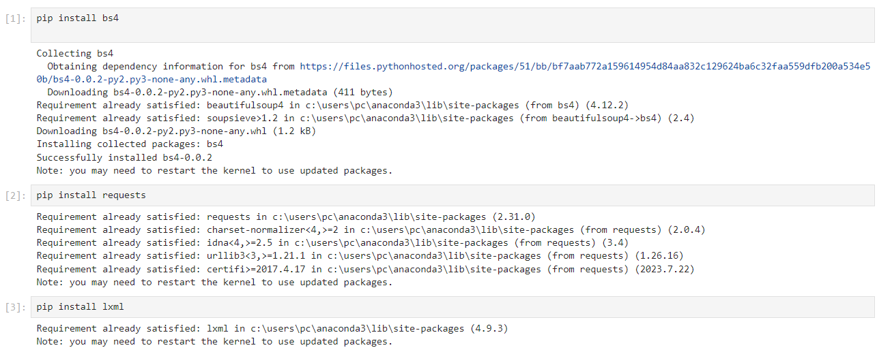
Fonctionnement
Home
Recent Tabs
Fonctionnement
How to scrape a website using BeautifulSoup ?

Slide 9
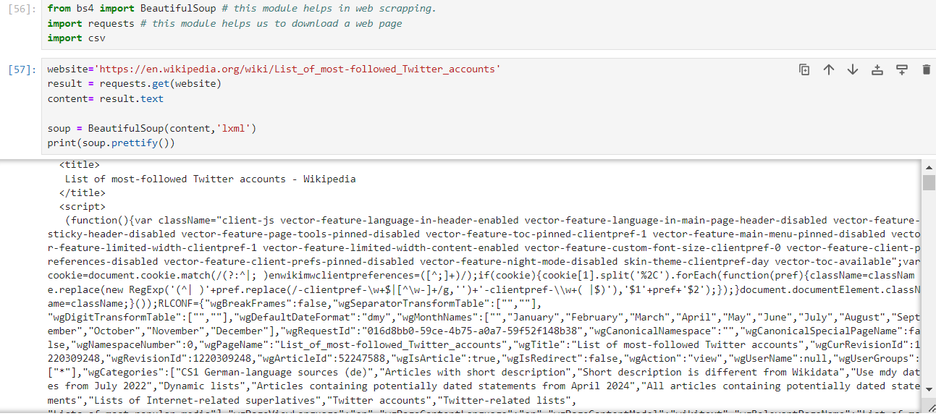
Fonctionnement
Home
Recent Tabs
Fonctionnement
How to scrape a website using BeautifulSoup ?

Slide 10
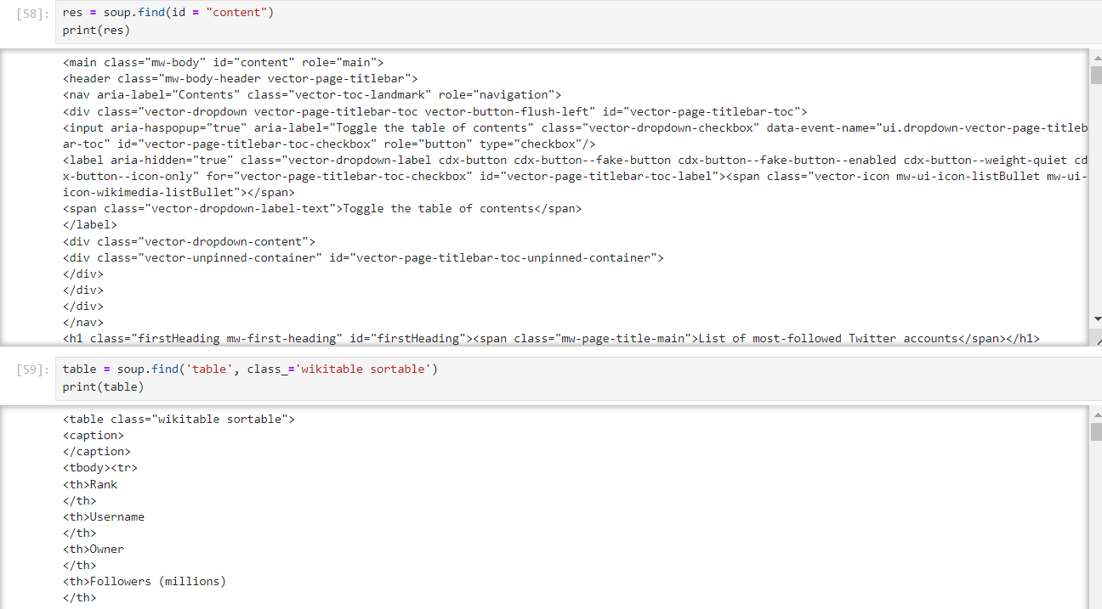
Fonctionnement
Home
Recent Tabs
Fonctionnement
How to scrape a website using BeautifulSoup ?

Slide 11
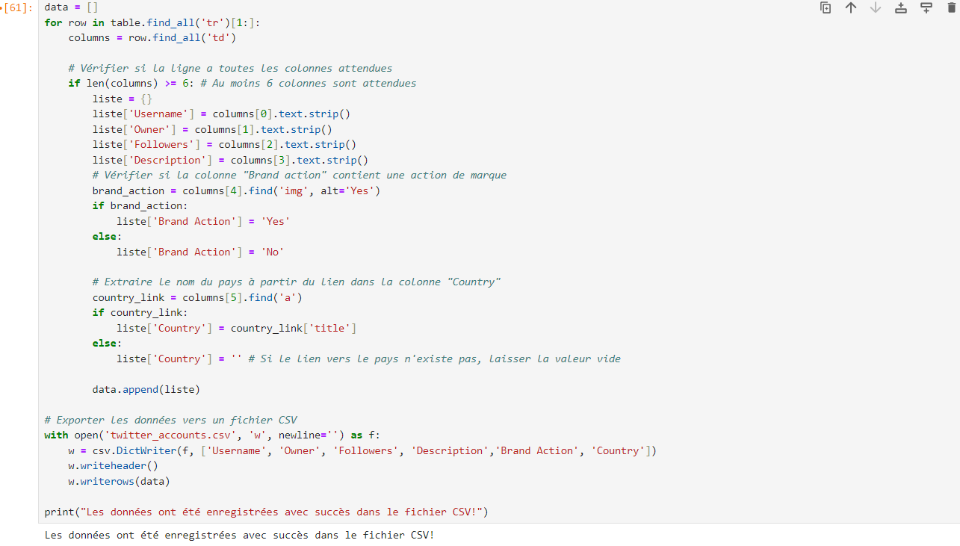
Fonctionnement
Home
Recent Tabs
Fonctionnement
How to scrape a website using BeautifulSoup ?

Slide 12

Visualisation
Home
Recent Tabs
Visualisation
Définition de PowerBI
Power BI est une plateforme d'analyse de données développée par Microsoft, permettant de créer des visualisations interactives et des rapports dynamiques à partir de différentes sources de données.
Après avoir extrait les données des comptes Twitter les plus suivis en utilisant BeautifulSoup et Requests, vous pouvez les importer dans Power BI pour créer des visualisations interactives et informatives. Power BI offre une variété de graphiques et de tableaux de bord pour présenter vos données de manière claire et intuitive.
Notes:
Après avoir extrait les données des comptes Twitter les plus suivis en utilisant BeautifulSoup et Requests, vous pouvez les importer dans Power BI pour créer des visualisations interactives et informatives. Power BI offre une variété de graphiques et de tableaux de bord pour présenter vos données de manière claire et intuitive. Par exemple, vous pourriez créer un graphique à barres montrant le nombre de followers pour chaque compte Twitter, un nuage de mots pour mettre en évidence les descriptions les plus fréquentes, ou encore une carte pour visualiser la répartition géographique des comptes. En utilisant les fonctionnalités de filtrage et de segmentation de Power BI, vous pouvez permettre aux utilisateurs d'explorer les données selon différents critères, comme le pays d'origine du compte ou la présence d'une action de marque. En résumé, Power BI offre une plateforme puissante pour transformer vos données web scraping en visualisations dynamiques qui permettent de découvrir des insights et de prendre des décisions éclairées.

Slide 13
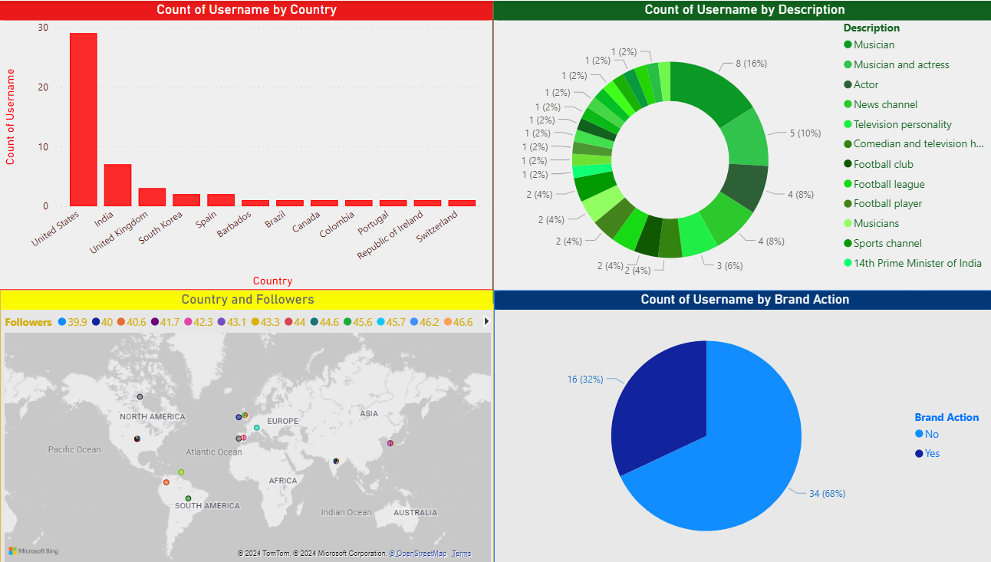
Visualisation
Home
Recent Tabs
Visualisation
Visualisation en PowerBI
Notes:
Après avoir extrait les données des comptes Twitter les plus suivis en utilisant BeautifulSoup et Requests, vous pouvez les importer dans Power BI pour créer des visualisations interactives et informatives. Power BI offre une variété de graphiques et de tableaux de bord pour présenter vos données de manière claire et intuitive. Par exemple, vous pourriez créer un graphique à barres montrant le nombre de followers pour chaque compte Twitter, un nuage de mots pour mettre en évidence les descriptions les plus fréquentes, ou encore une carte pour visualiser la répartition géographique des comptes. En utilisant les fonctionnalités de filtrage et de segmentation de Power BI, vous pouvez permettre aux utilisateurs d'explorer les données selon différents critères, comme le pays d'origine du compte ou la présence d'une action de marque. En résumé, Power BI offre une plateforme puissante pour transformer vos données web scraping en visualisations dynamiques qui permettent de découvrir des insights et de prendre des décisions éclairées.

Slide 14

Conclusion
Home
Recent Tabs
Conclusion
Conclusion
En conclusion, nous avons exploré le puissant monde du web scraping à travers l'objectif de BeautifulSoup, une bibliothèque Python essentielle dans ce domaine. Nous avons découvert comment cette bibliothèque simplifie l'extraction de données à partir de pages web en fournissant des outils intuitifs pour naviguer dans la structure HTML et extraire les informations pertinentes. En combinant l'utilisation de BeautifulSoup avec d'autres outils comme le module requests et en les intégrant dans des plateformes d'analyse comme Power BI, les possibilités d'exploration et d'analyse des données sont infinies. En fin de compte, le web scraping offre une fenêtre sur un océan de données en ligne, et BeautifulSoup est le navire qui nous permet de naviguer efficacement dans ces eaux numériques, ouvrant ainsi de nouvelles perspectives passionnantes dans le domaine de l'analyse de données et de la prise de décision basée sur les données.

Slide 15
Merci pour votre attention!
Home
You can type something here…
Encadré par : Benlahbib Abdessamad
Twitter
Wikipedia
Google
SlidesMania

